Slide 1
113 學年度 第 2 學期
圖書館
進修部導覽
Notes:
老師各位同學大家好，很高興今天能來 OO系這邊，和大家分享我們圖書館的電子書利用教育。
為什麼要上這堂課呢？
大家喜歡讀書嗎？
喜歡小說漫畫的舉手
喜歡哲學、勵志書的舉手
喜歡專業技術、工具書、檢定考試書的舉手
喜歡教科書的舉手
如果有感興趣的書，要買，一本其實也不便宜，
但在學校繳了學費，除了上課，圖書館的書同學們都可以盡情使用，這是畢業之後都沒有的福利。
所以身為學生的時候可以多利用圖書館的資源
假如你今天被我這番話感動了，想要用圖書館的資源，卻發現不知道怎麼用，就很尷尬。
所以趕快專心聽，今天這堂課就是教大家怎麼使用電子書。

Slide 2
00
好康報報～
01
快問快答！
課程重點
02
館藏查詢(資源探索服務)
03
電子資源查詢
04
大推！好用的電子資源平台

Slide 3
借書吧！ 好康等你來～

Slide 4
貓咪集點卡-借書集點換好禮
01
借書、借影片、借電子書 即可集點換好禮！
150元
麥當勞商品券:130點
數量有限，換完為止！
無印良品靠枕:350點
小米藍芽耳機:500點
貓咪集點卡
星巴克隨行袋:300點

Slide 5
起飛吧！閱讀力量-閱讀推廣活動
100元
200元
300元
01
借書、借影片、借電子書、使用電子資源。
3-5月，每個月滿10次即可抽好獎！
借越多,中奬機率越高～
02
所有項目累計滿百抽！
3月: 藍芽復古喇叭
5月: 星巴克經典提背袋
降噪無線耳機
萬用磁吸行動電源
健康智慧手錶
4月: 星巴克旅行收納組

Slide 6
傳承知識-二手書分享活動

Slide 7
01
快問快答！

Slide 8
快問快答！
Q1.
圖書、視聽資料 逾期未還
會罰多少錢？

Slide 9
借閱冊數/罰則
圖書部份
視聽資料
其他注意事項
冊數
片數
01
可借閱20冊
可借閱6片
書+視聽 不超過20件
圖書損毀及遺失：
讀者應購買原書/新版書賠償,
或賠款市價2倍賠償。
借期
借期
02
1個月、可續借1次
7天，不得續借
罰則
罰則
03
請勿將證件借給他人，以免產生糾紛！
逾期1天， 每本罰金2元
逾期1天， 每片罰金10元

Slide 10
快問快答！
Q2.
所有
線上的
圖書館服務
帳密是什麼?

Slide 11
線上圖書預借服務
Ex.
學生資訊系統(SIP)帳密！
(學校電子郵件帳密)

Slide 12
快問快答！
Q3.
借書之後，
怎麼知道自己剩
幾本書沒還？

Slide 13
個人借閱紀錄查詢
Q3.
借書之後，
怎麼知道自己剩
幾本書沒還？

Slide 14
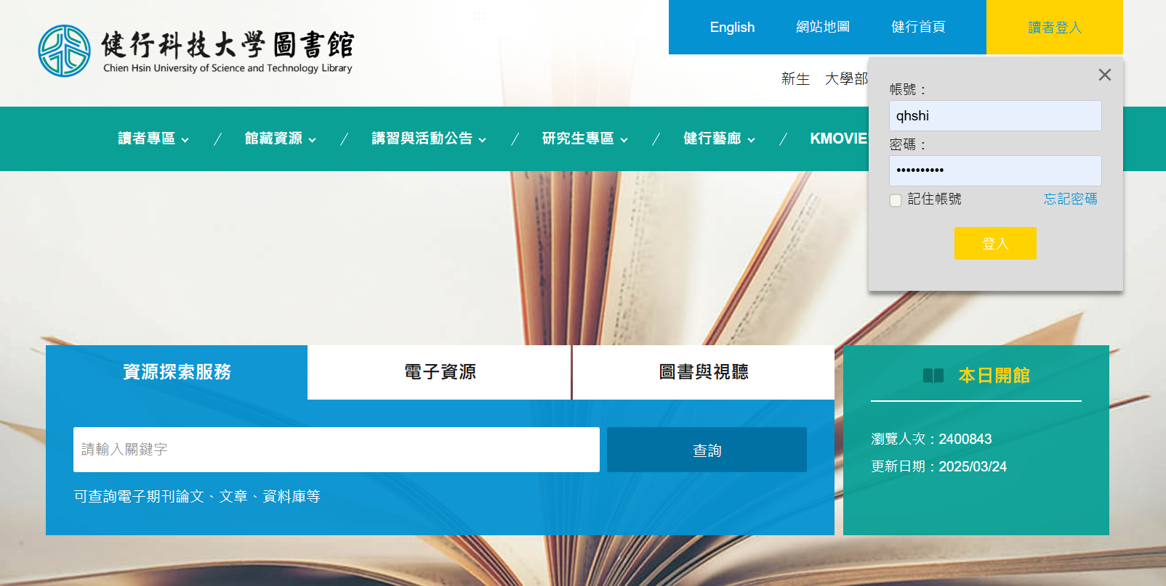
個人借閱紀錄查詢
01
圖書館首頁www.lib.uch.edu.tw
02
讀者登入→輸入學校email帳號、密碼
輸入 學校email帳號密碼
(學生資訊系統帳密)

Slide 15
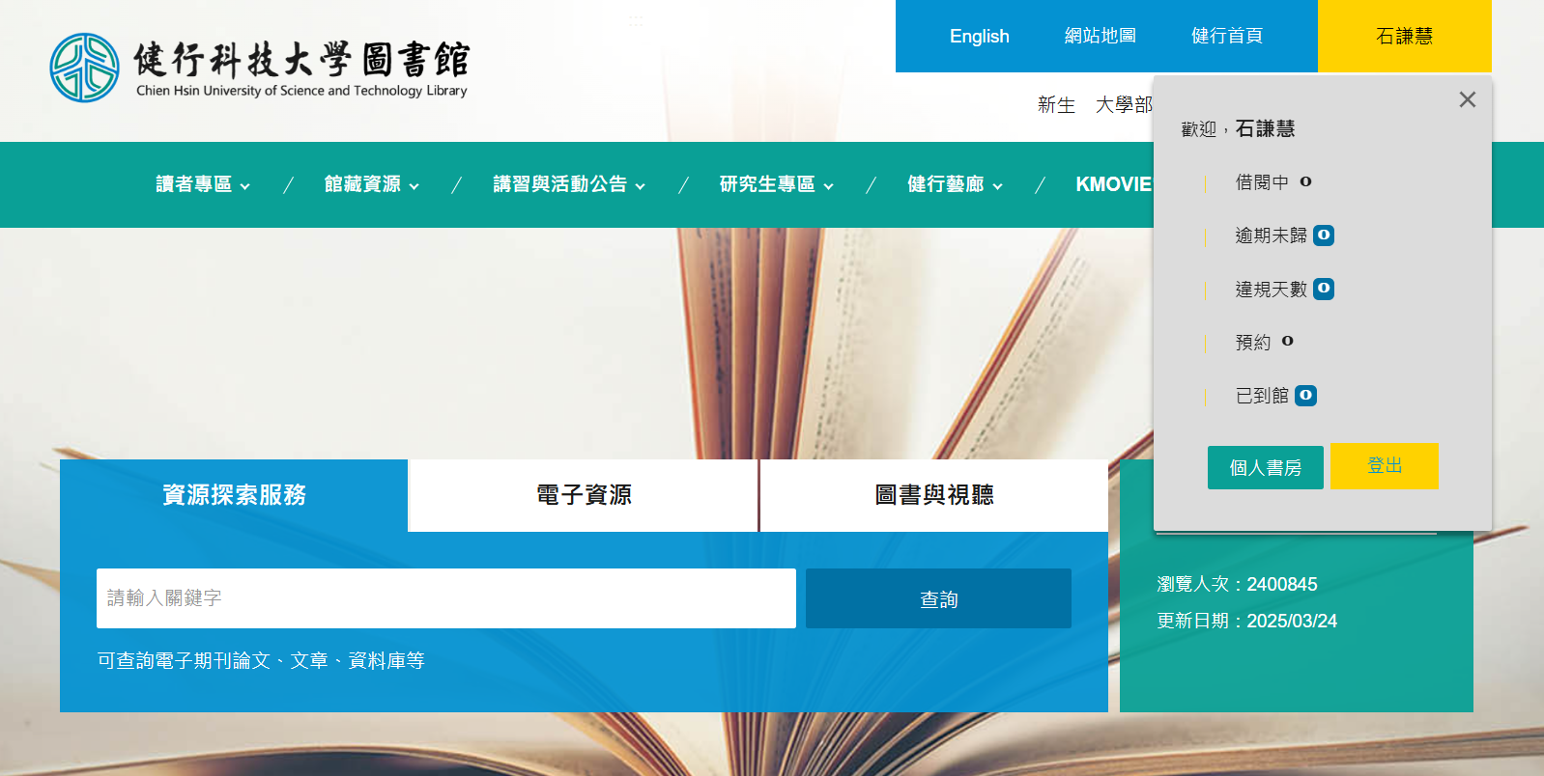
個人借閱紀錄查詢
03
點選名字→個人書房
這裡會顯示基本的
個人借閱資訊

Slide 16
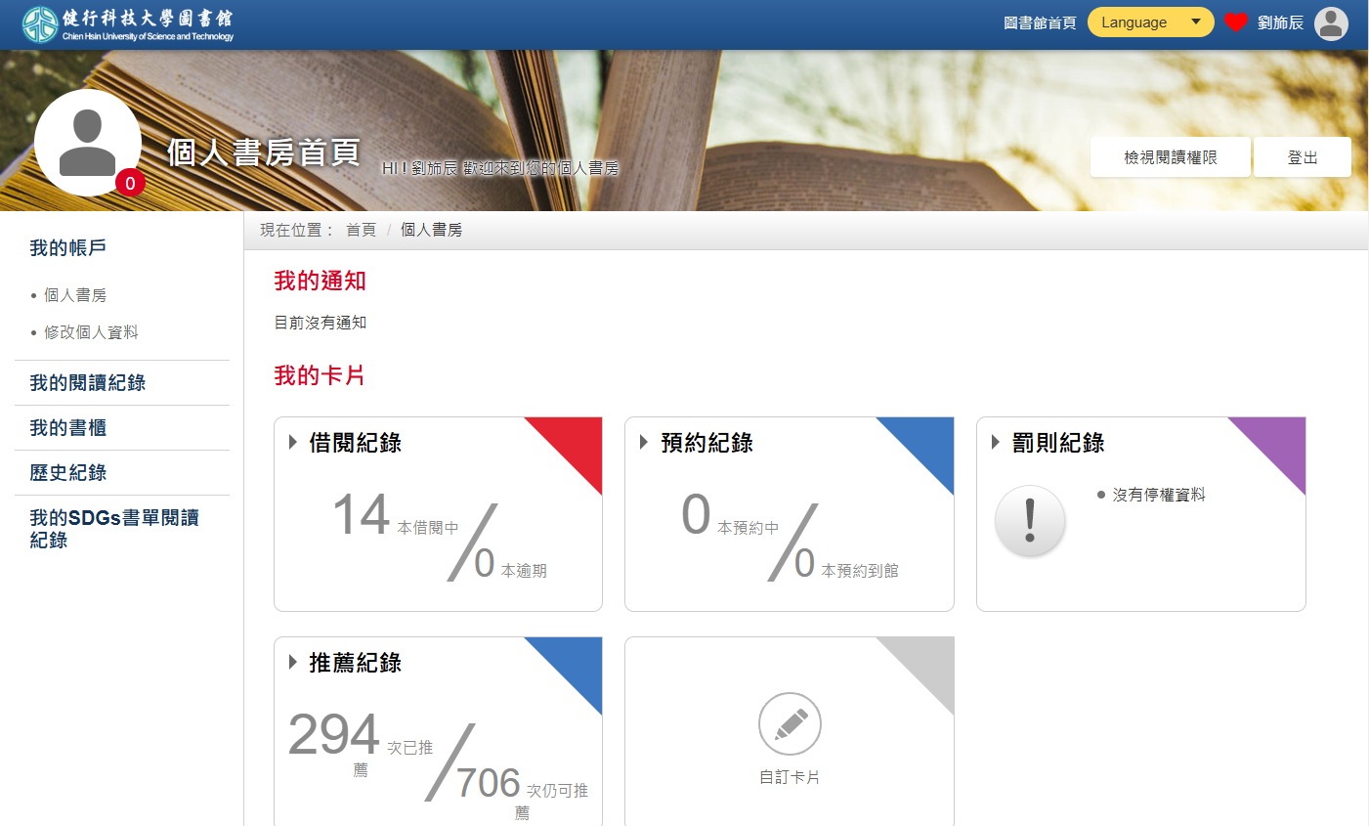
個人借閱紀錄查詢
04
進入個人書房後，可以使用續借、預約、推薦書籍…等多種服務

Slide 17
館藏查詢 資源探索服務
02

Slide 18
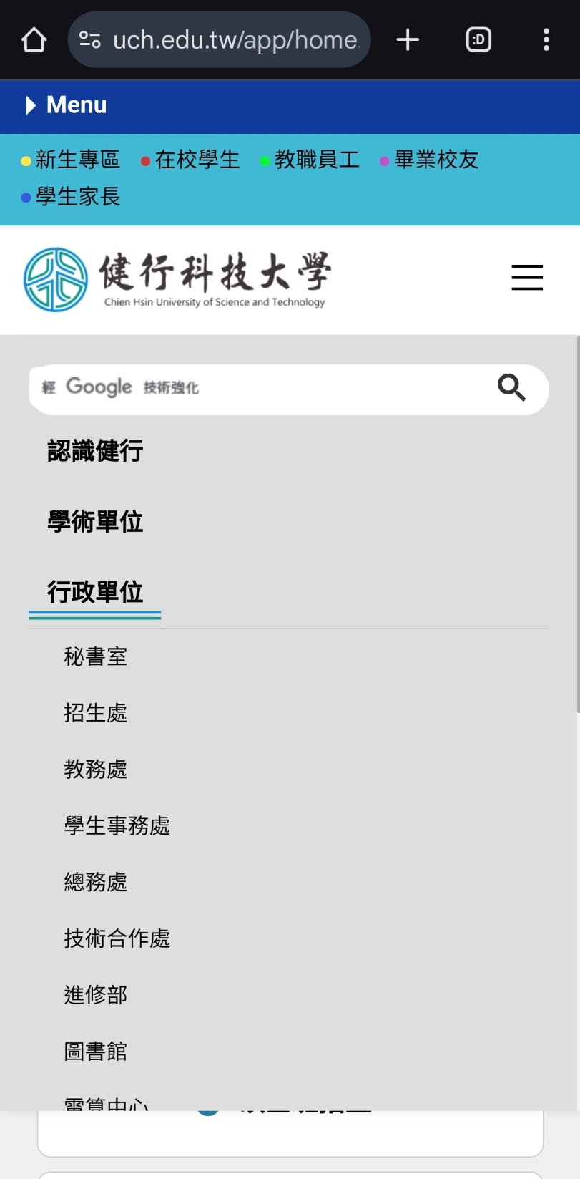
館藏查詢(資源探索服務)
01
學校首頁www.uch.edu.tw
02
行政單位→圖書館

Slide 19
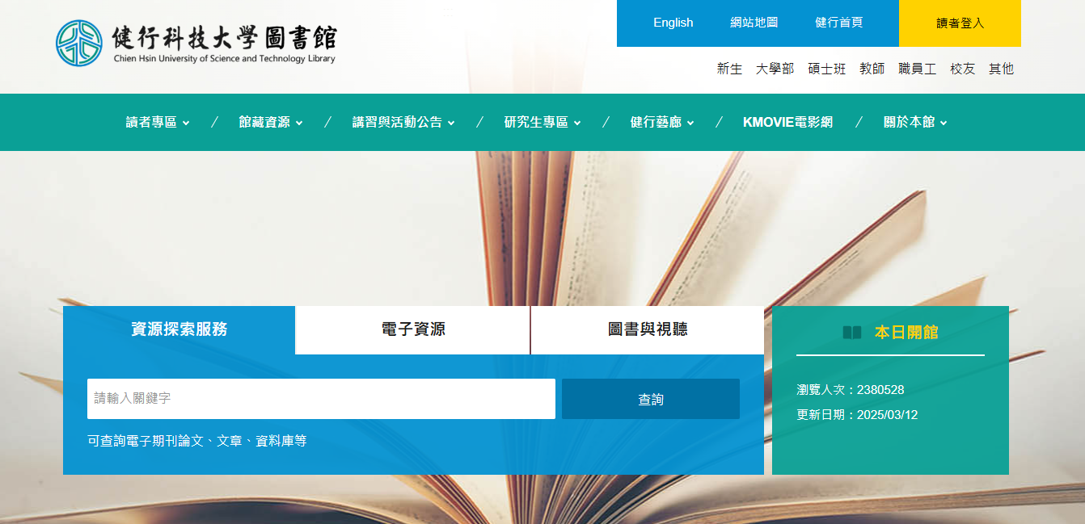
館藏查詢(資源探索服務)
03
圖書館首頁www.lib.uch.edu.tw

Slide 20
館藏查詢(資源探索服務)
04
資源探索服務→輸入關鍵詞
輸入關鍵字

Slide 21
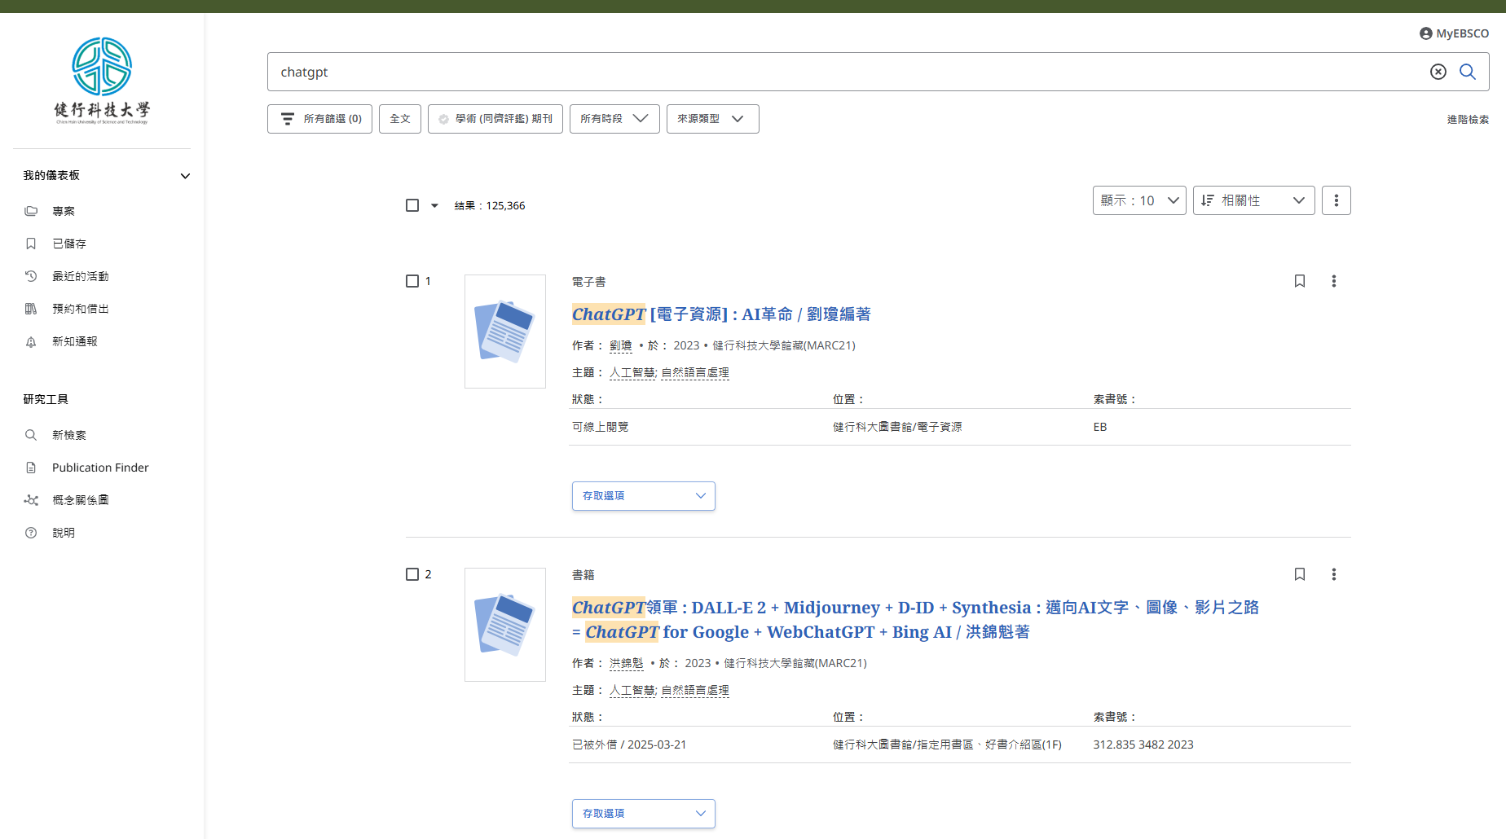
館藏查詢(資源探索服務)

Slide 22
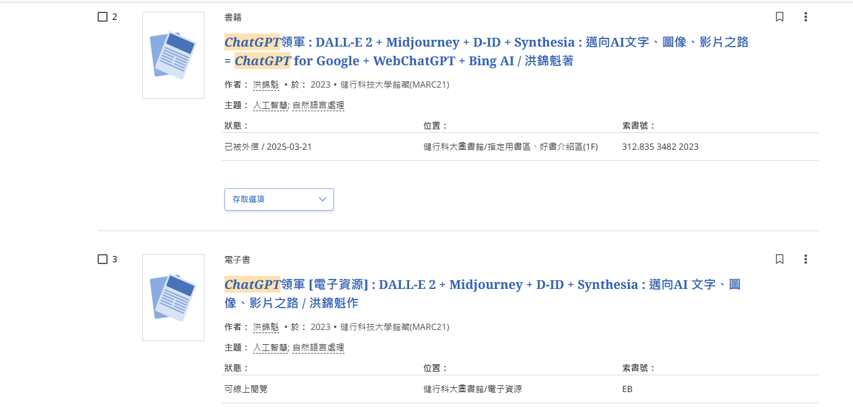
館藏查詢(資源探索服務)
05
可同時查找實體館藏、電子期刊文章
實體資源
電子資源

Slide 23
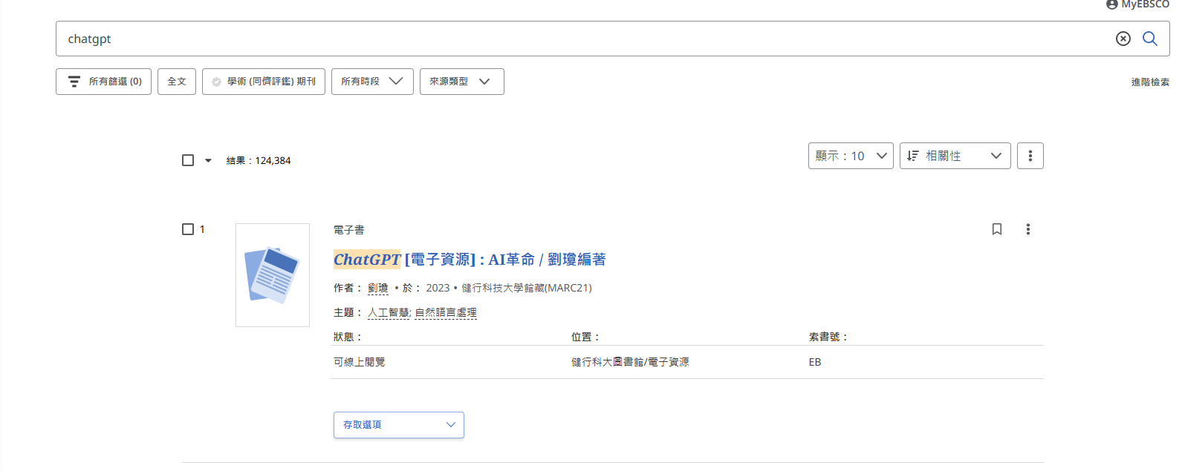
館藏查詢(資源探索服務)
06
可設定篩選條件，縮小查詢範圍
上方可縮小查詢範圍

Slide 24
館藏查詢(資源探索服務)

Slide 25
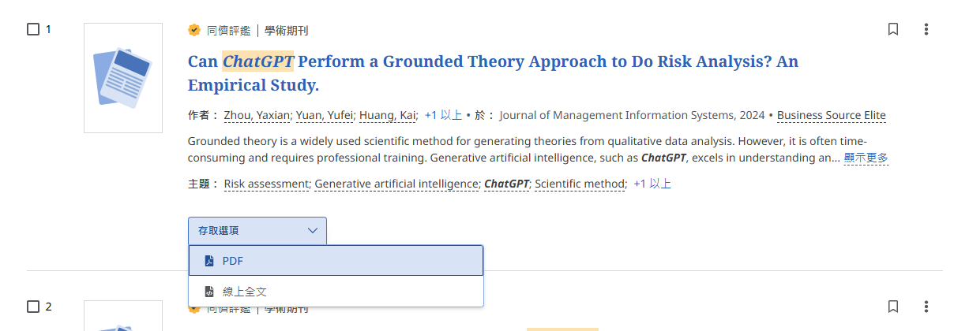
館藏查詢(資源探索服務)
07
「存取選項」可獲得全文位置，或進行檔案下載

Slide 26
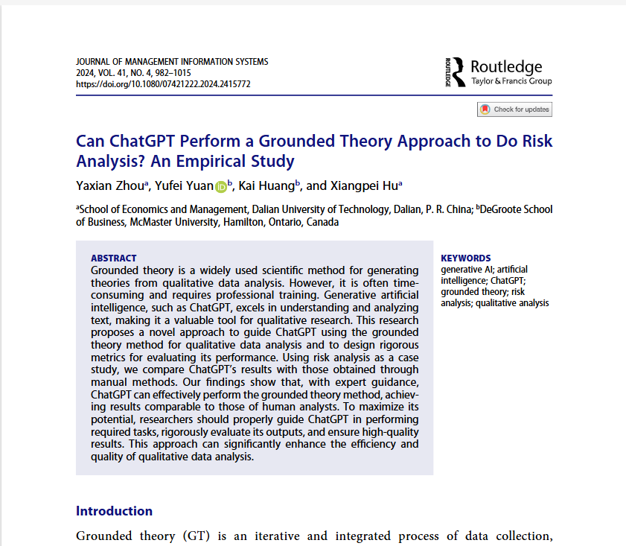
館藏查詢(資源探索服務)
07
「存取選項」可獲得全文位置，或進行檔案下載

Slide 27
館藏查詢(資源探索服務)
練習1
請利用資源探索服務查詢「鬼滅之刃」，
並使用篩選條件縮小查詢範圍，
選出「來源類型」是「學術刊物」，
並且「存取選項」為「訪問華藝全文」，
從結果選擇其中1筆，下載電子全文。

Slide 28
03
電子資源查詢

Slide 29
電子資源查詢
01
圖書館首頁www.lib.uch.edu.tw

Slide 30
電子資源查詢
02
電子資源→輸入關鍵詞
輸入資源名稱

Slide 31
電子資源查詢
03
圖書館登入→輸入學校email帳號、密碼
輸入 學校email帳號密碼
(學生資訊系統帳密)

Slide 32
電子資源查詢
04
可查詢資料庫、電子期刊、電子書。可點選「資源網址」進入平台

Slide 33
資源探索服務可查館藏目錄，但內容是批次處理倒入的，所以會有時間差，可能有部份新書查不到。（但有出現部份華藝電子書本館未採購仍可查到。）主要介紹可搜尋到單篇全文資源。
查詢範圍比較
電子資源
實體資源
電子書平台
書籍
電子書
紙本書
資源探索服務
全文資料庫
期刊雜誌
電子期刊
紙本期刊
電子資源查詢
資料庫
電子期刊文章
視聽資源
影音知識庫、電影網
多媒體、DVD
語言學習平台

Slide 34
資源探索服務可查館藏目錄，但內容是批次處理倒入的，所以會有時間差，可能有部份新書查不到。（但有出現部份華藝電子書本館未採購仍可查到。）主要介紹可搜尋到單篇全文資源。
查詢範圍比較
電子資源
實體資源
電子書平台
書籍
電子書
紙本書
資源探索服務
全文資料庫
期刊雜誌
電子期刊
紙本期刊
電子資源查詢
資料庫
電子期刊文章
視聽資源
影音知識庫、電影網
多媒體、DVD
語言學習平台

Slide 35
資源探索服務可查館藏目錄，但內容是批次處理倒入的，所以會有時間差，可能有部份新書查不到。（但有出現部份華藝電子書本館未採購仍可查到。）主要介紹可搜尋到單篇全文資源。
查詢範圍比較
電子資源
實體資源
電子書平台
書籍
電子書
紙本書
資源探索服務
全文資料庫
期刊雜誌
電子期刊
紙本期刊
電子資源查詢
資料庫
電子期刊文章
視聽資源
影音知識庫、電影網
多媒體、DVD
語言學習平台

Slide 36
電子資源查詢

Slide 37
資源探索服務可查館藏目錄，但內容是批次處理倒入的，所以會有時間差，可能有部份新書查不到。（但有出現部份華藝電子書本館未採購仍可查到。）主要介紹可搜尋到單篇全文資源。
查詢範圍比較
電子資源
實體資源
電子書平台
書籍
電子書
紙本書
資源探索服務
全文資料庫
期刊雜誌
電子期刊
紙本期刊
電子資源查詢
資料庫
電子期刊文章
圖書與視聽查詢
視聽資源
影音知識庫、電影網
多媒體、DVD
語言學習平台

Slide 38
資源探索服務可查館藏目錄，但內容是批次處理倒入的，所以會有時間差，可能有部份新書查不到。（但有出現部份華藝電子書本館未採購仍可查到。）主要介紹可搜尋到單篇全文資源。
查詢範圍比較
電子資源
實體資源
電子書平台
書籍
電子書
紙本書
資源探索服務
全文資料庫
期刊雜誌
電子期刊
紙本期刊
電子資源查詢
資料庫
電子期刊文章
圖書與視聽查詢
視聽資源
影音知識庫、電影網
多媒體、DVD
語言學習平台

Slide 39
資源探索服務可查館藏目錄，但內容是批次處理倒入的，所以會有時間差，可能有部份新書查不到。（但有出現部份華藝電子書本館未採購仍可查到。）主要介紹可搜尋到單篇全文資源。
查詢範圍比較
電子資源
實體資源
電子書平台
書籍
電子書
紙本書
資源探索服務
全文資料庫
期刊雜誌
電子期刊
紙本期刊
電子資源查詢
資料庫
電子期刊文章
圖書與視聽查詢
視聽資源
影音知識庫、電影網
多媒體、DVD
語言學習平台

Slide 40
資源探索服務可查館藏目錄，但內容是批次處理倒入的，所以會有時間差，可能有部份新書查不到。（但有出現部份華藝電子書本館未採購仍可查到。）主要介紹可搜尋到單篇全文資源。
查詢範圍比較
電子資源
實體資源
電子書平台
書籍
電子書
紙本書
資源探索服務
全文資料庫
期刊雜誌
電子期刊
紙本期刊
電子資源查詢
資料庫
電子期刊文章
圖書與視聽查詢
視聽資源
影音知識庫、電影網
多媒體、DVD
語言學習平台

Slide 41
大推！
好用的電子資源平台
04

Slide 42
大推！好用的電子資源平台
03
語言學習
01
推薦的電子資源
電子書
03
影音平台
03
04
02
AEB
期刊雜誌
03
01
全文資料庫
(做作業好幫手)

Slide 43
大推！好用的電子資源平台
02
電子資源→輸入電子資源平台名稱
輸入資源名稱

Slide 44
大推！好用的電子資源平台
02
資料庫/電子期刊/電子書→輸入電子資源平台名稱
輸入資源名稱

Slide 45
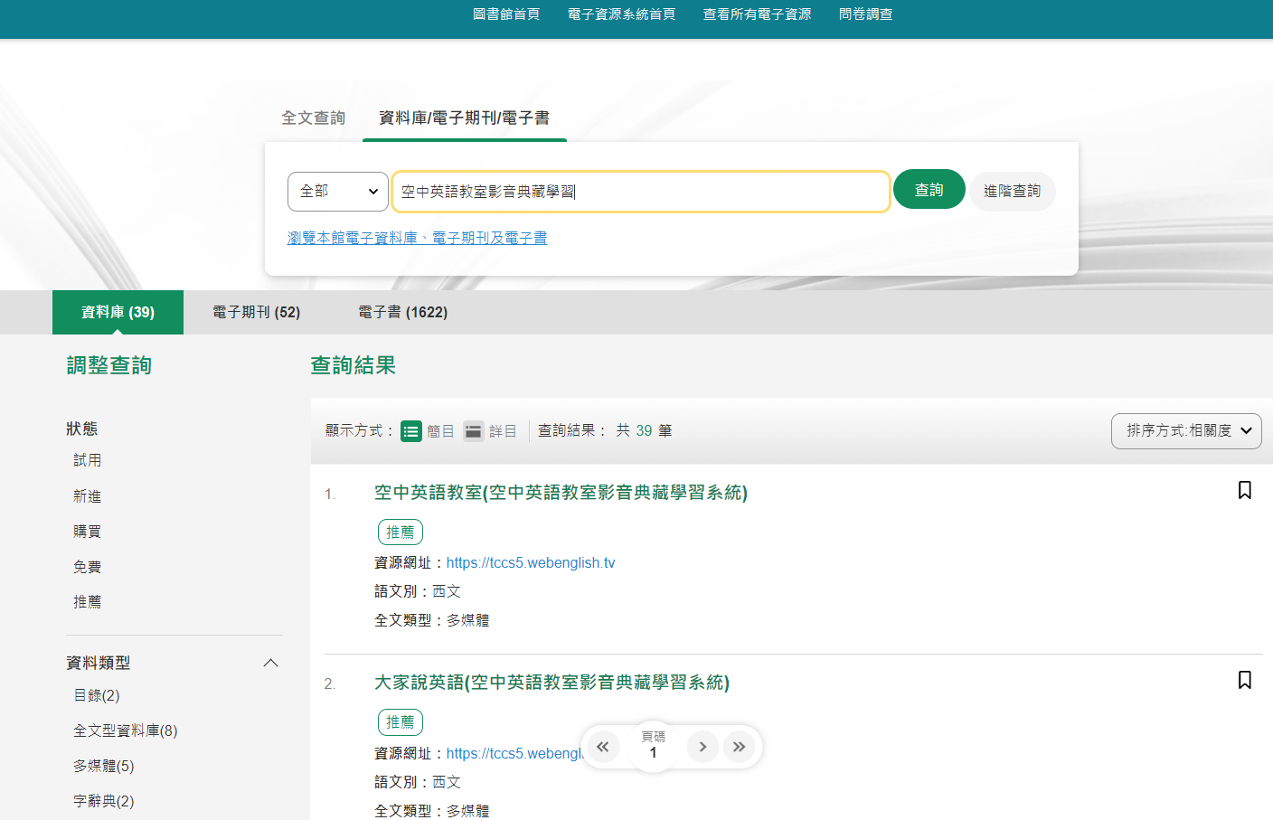
大推！好用的電子資源平台
03
輸入名稱「空中英語教室影音典藏學習」→點選「資源網址」
備用網址空英網址https://tccs5.webenglish.tv

Slide 46
1
空中英語教室影音典藏學習頻道→點選login進入

Slide 47
2
4個頻道

Slide 48
3
單一課程中的介紹
難易度
該篇的關鍵詞
中文導讀功能
課程測驗

Slide 49
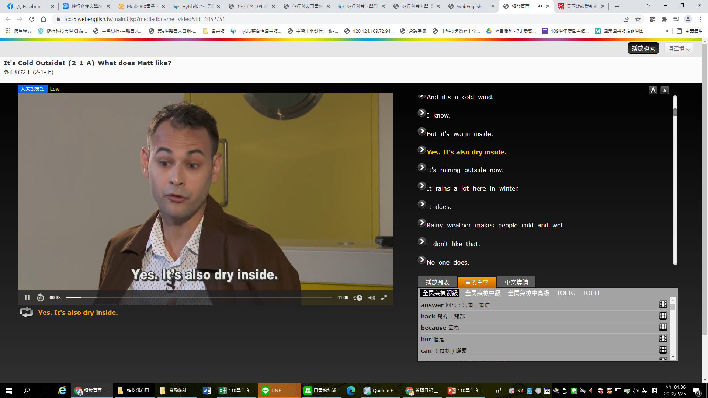
4
以大家說英語為例
隨著影片,字幕反黃,方便學習
重要單字,並分類表列

Slide 51
輸入 學校email帳號密碼
(學生資訊系統帳密)

Slide 53
5
滑鼠移至播映畫面下方
速度可以調整

Slide 54
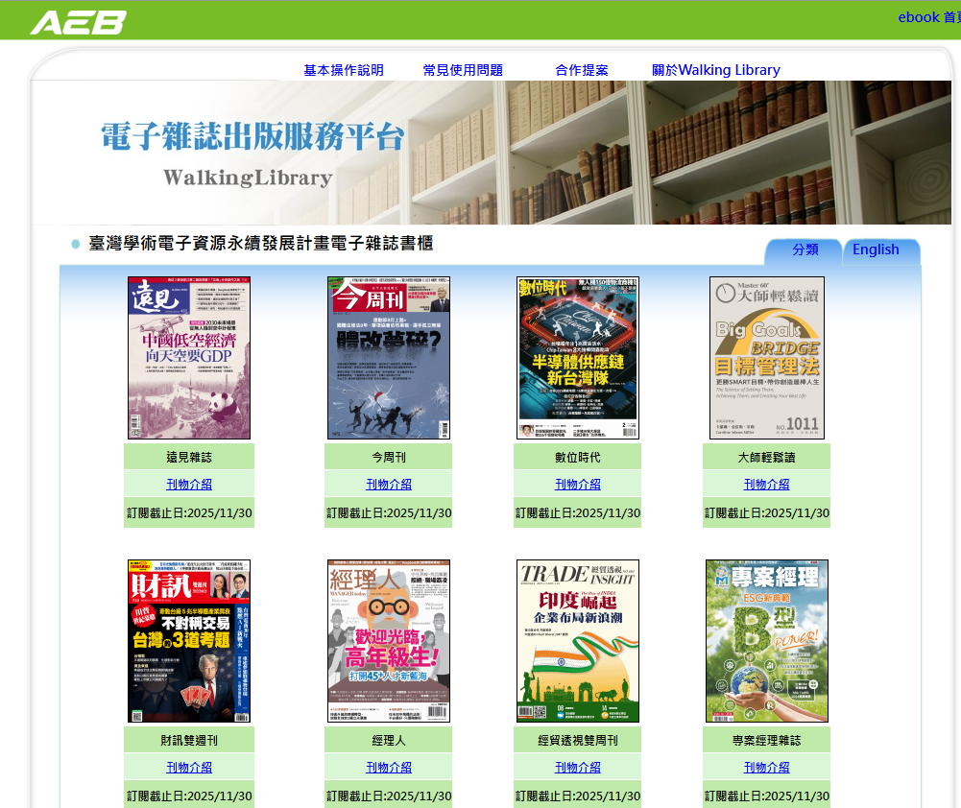
AEB
1
目前共計25種雜誌

Slide 55
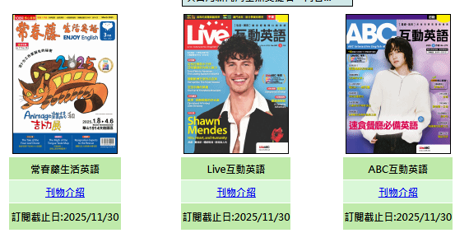
AEB
2
和語言學習相關的電子雜誌
最多可同時80人閱讀

Slide 56
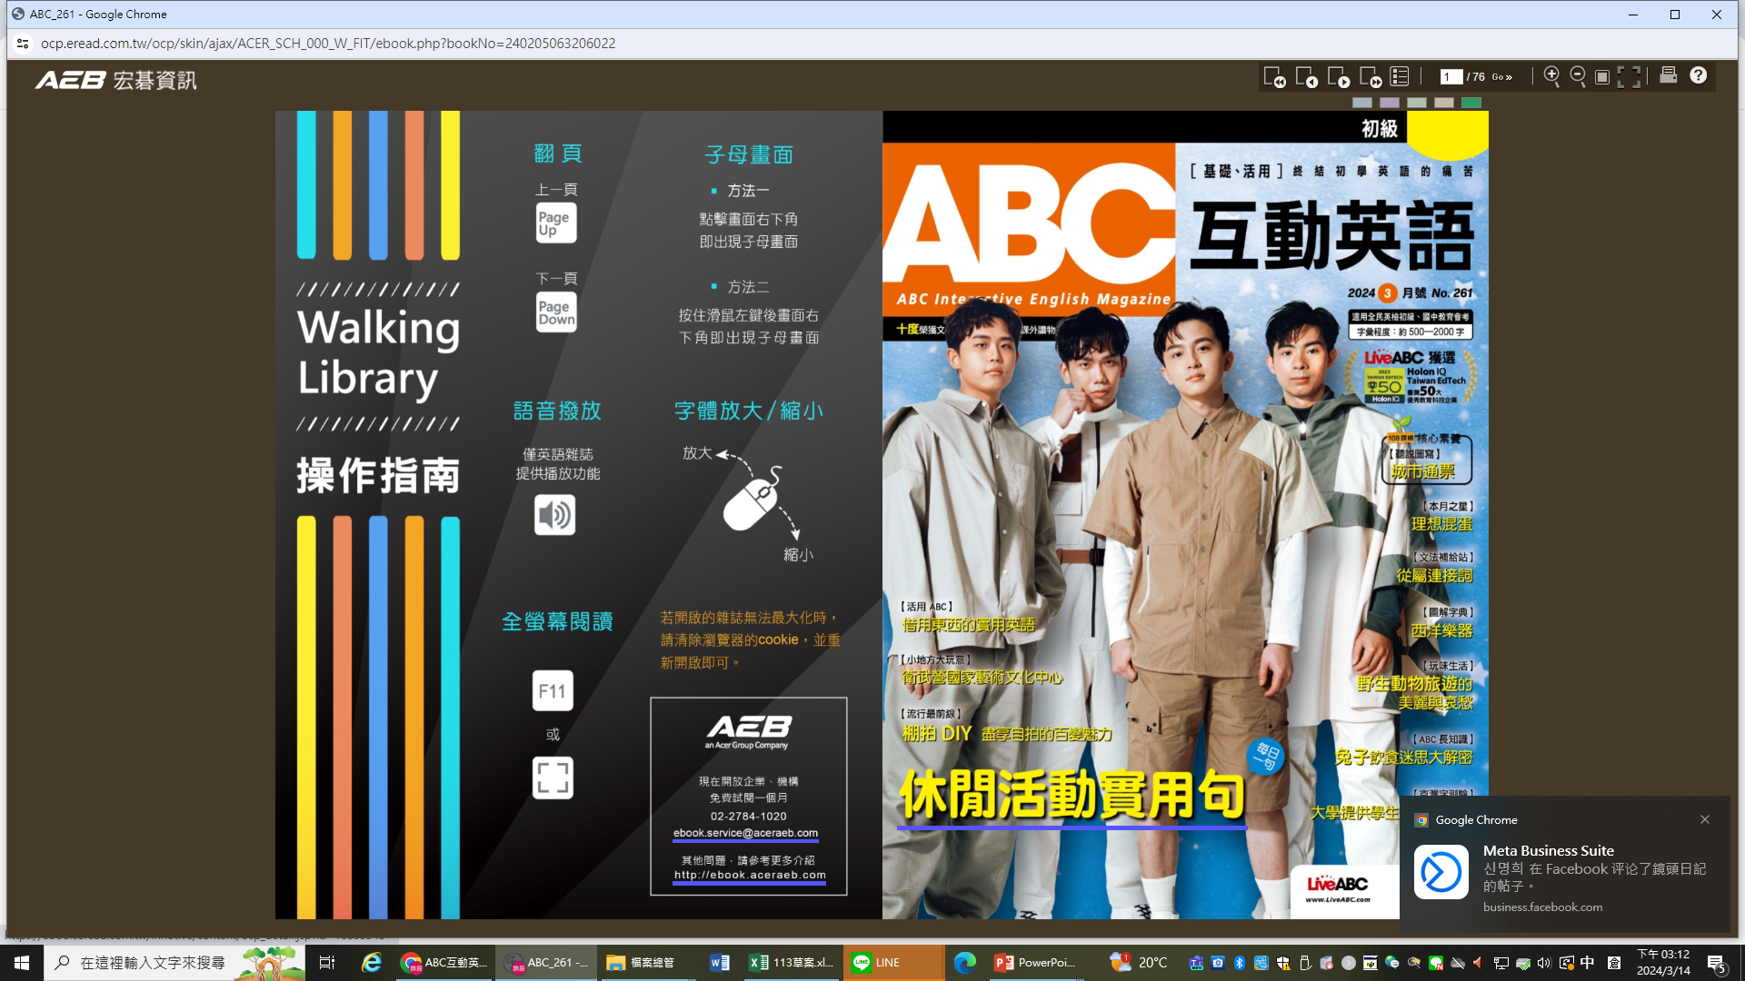
AEB
4
點選要閱讀的期數,即可線上閱讀

Slide 57
AEB
5
目錄頁有超連結,可以跳至該頁面

Slide 58
AEB
6
畫面上方有目錄,翻頁、列印等各項功能

Slide 59
大推！好用的電子資源平台
練習2
請利用AEB Walking Library的其中1本英語學習雜誌，
挑最新一期中，你感興趣的1篇文章，
抄寫1個英文字彙及中文。
第1排
第2排
第3排
第4排
第5排

Slide 60
最多可同時10人閱讀
要登出才是離線

Slide 63
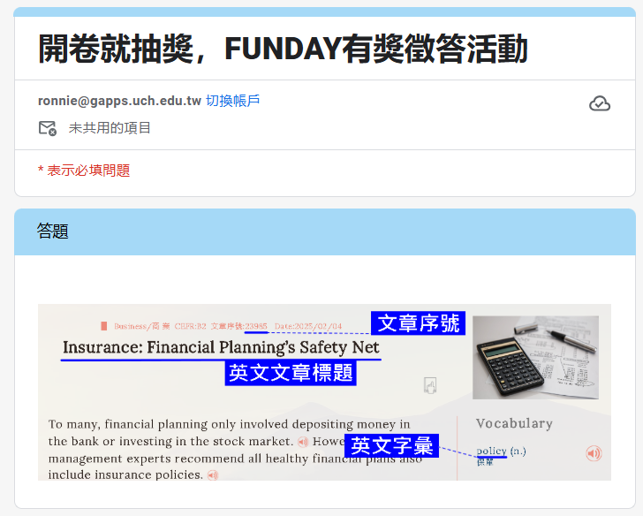

Slide 64
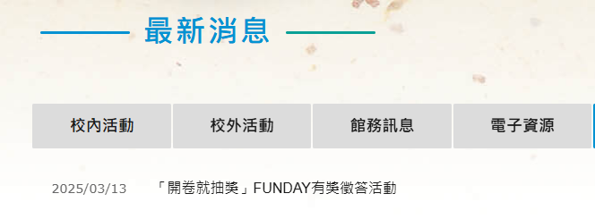
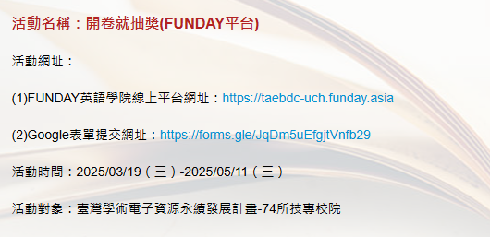

Slide 65
哈佛商業評論 全球繁體中文版

Slide 66
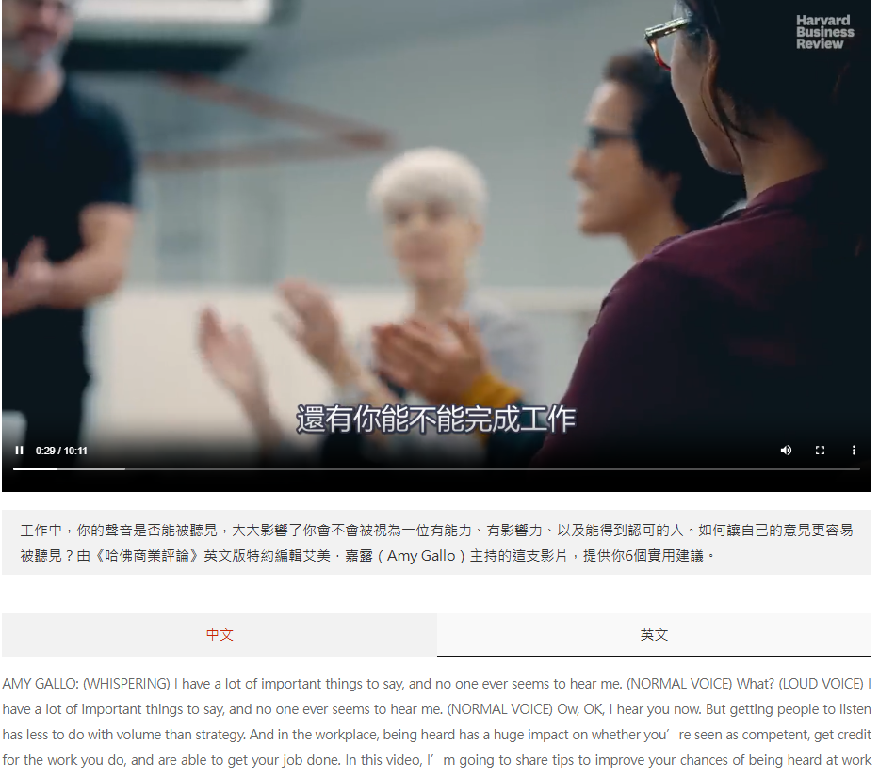
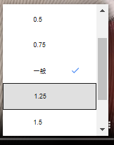
6
英文影音可以選擇英文文稿、播放速度

Slide 67
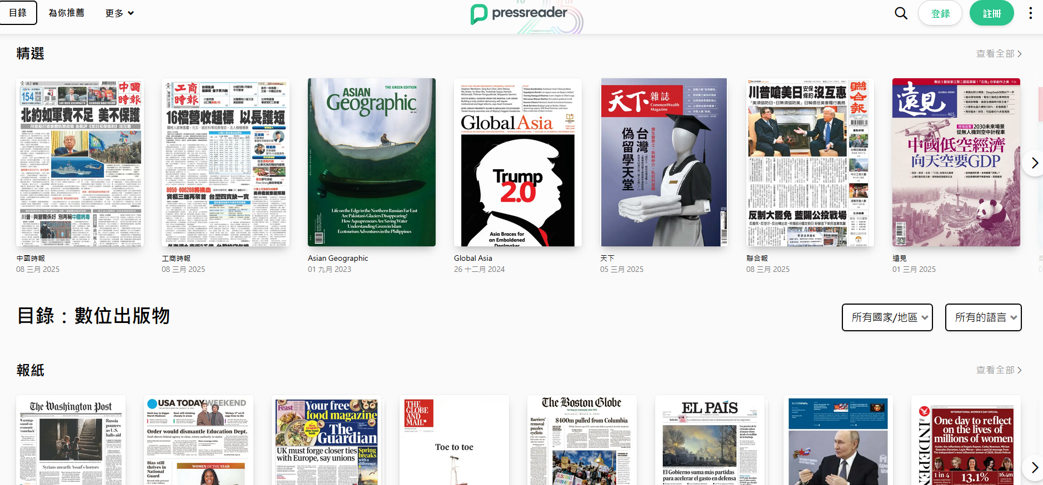
可選國家、語言

Slide 68
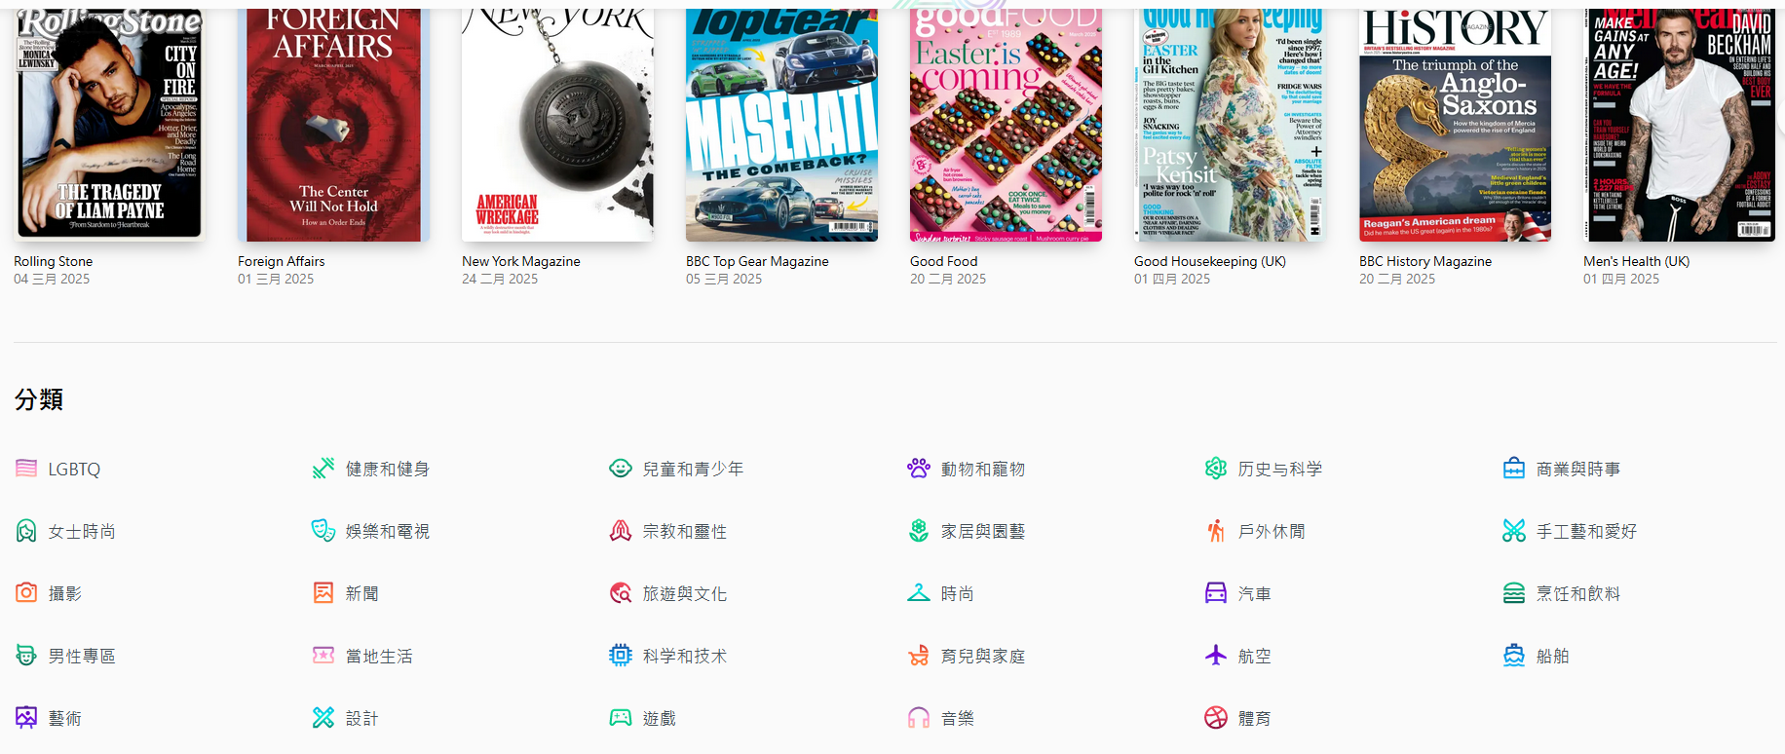
可利用分類瀏覽

Slide 70
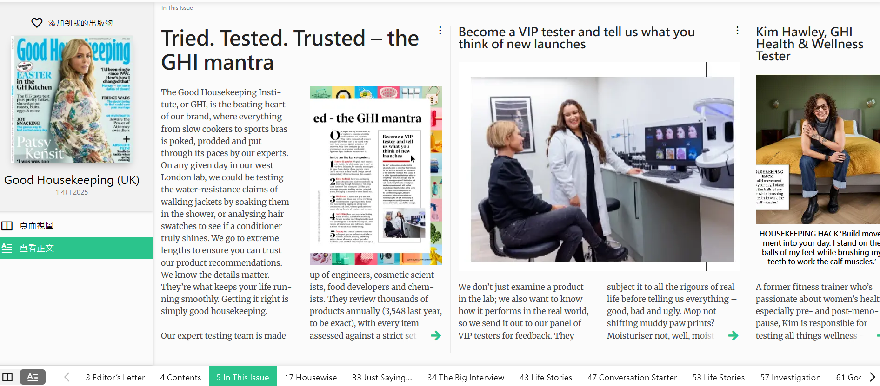

Slide 71
6
圖書館首頁→熱門服務→Kmovie

Slide 72
校內：開始觀看
手機/校外：輸入學校email帳號密碼登入

Slide 73
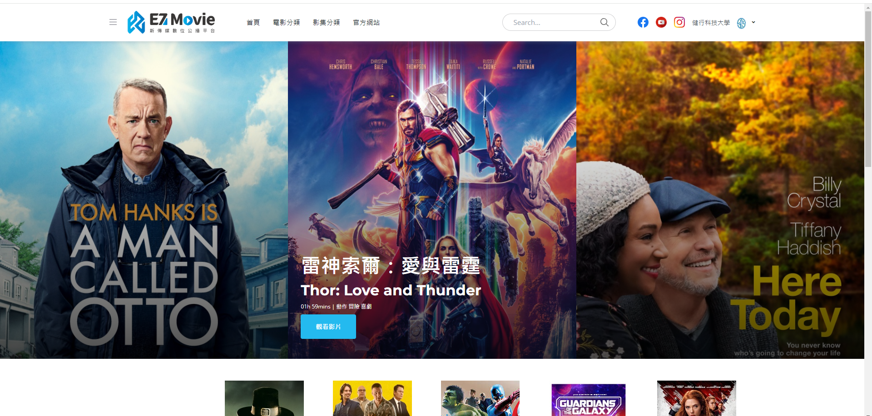
6

Slide 74
6
部份影片有英文字幕
也可以調整速度

Slide 75
大推！好用的電子資源平台
練習3
請利用FUNDAY、哈佛商業評論、 PressReader、Kmovie，
體驗其中1支影片或雜誌，
寫下體驗的影片或雜誌名稱。

Slide 77
2
學校email帳密輸入

Slide 78
3
可以利用查詢功能找電子書等

Slide 79
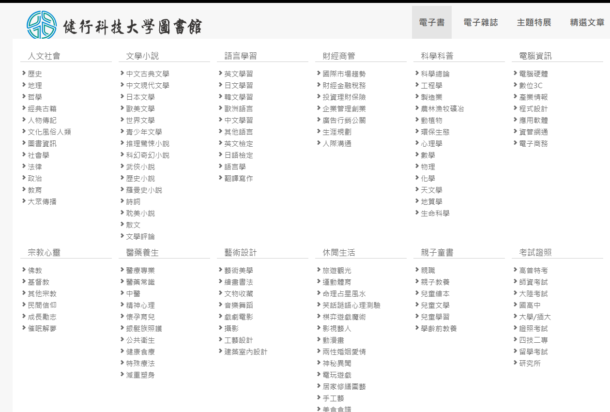
4
按類別瀏覽

Slide 80
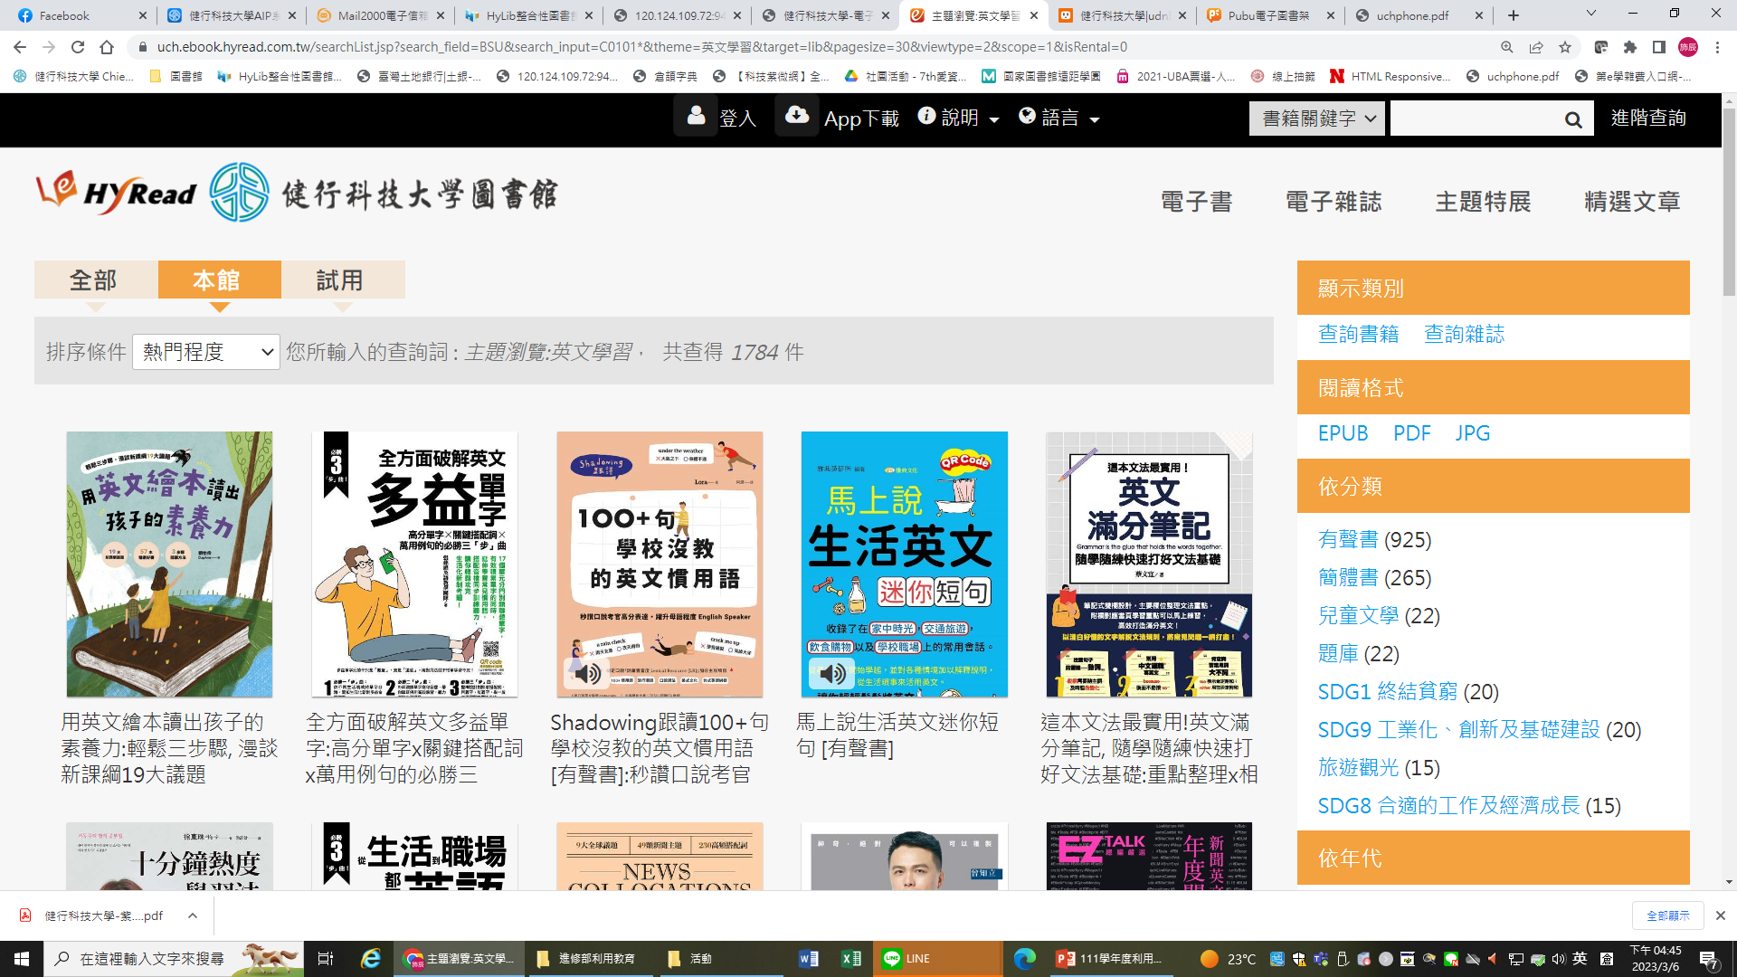
以語言學習為例
可依三種閱讀格式選書
EPUB-會隨閱讀介面調整最適合閱讀大小
PDF-實體圖書呈現方式一樣 JPG-圖檔方式

Slide 81
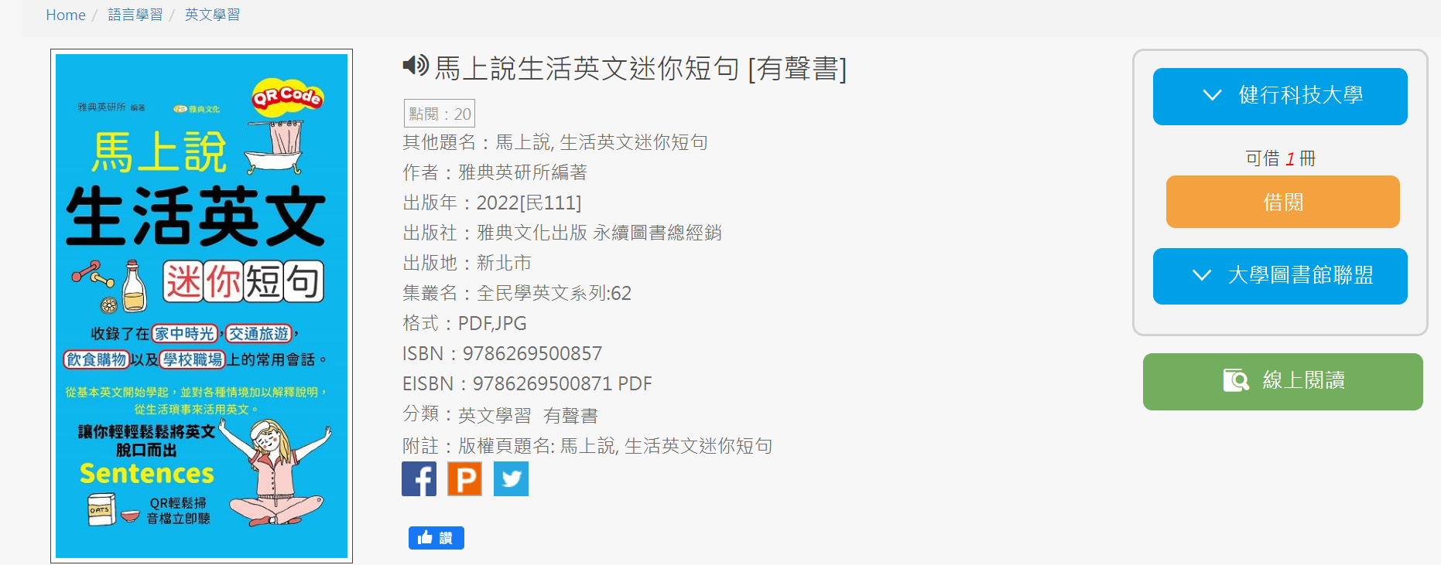
6
點選”借閱”，健行和大學聯盟皆可以借閱

Slide 82
7
到個人書房或繼續借書
線上閱讀

Slide 83
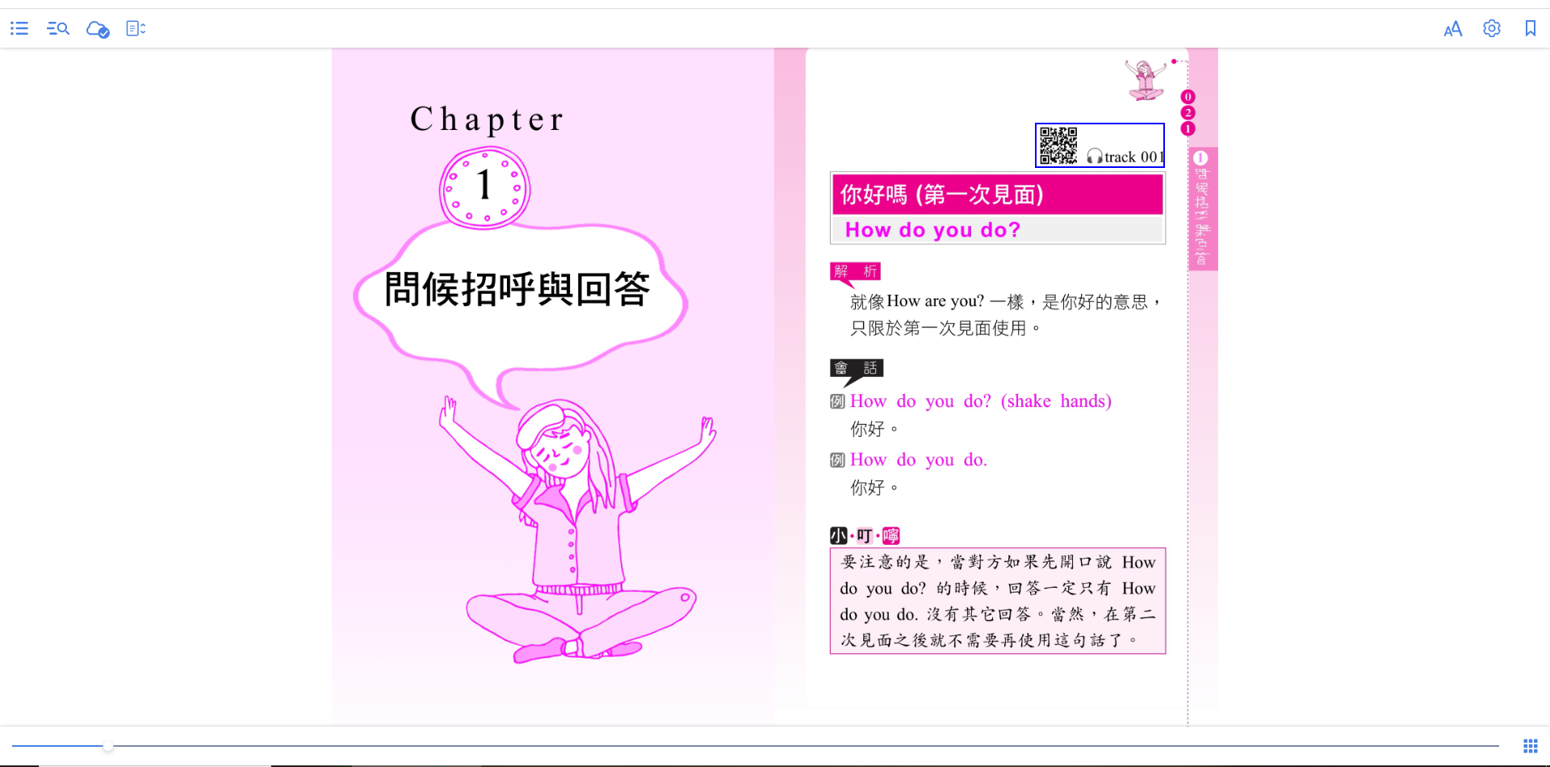
大推！好用的電子資源平台
9
線上閱讀，左右即可翻頁
可以點選觀看

Slide 84
大推！好用的電子資源平台
10
畫面上方有其他功能
有目錄功能可以選擇欲讀章節
可以調整閱讀外觀等

Slide 85
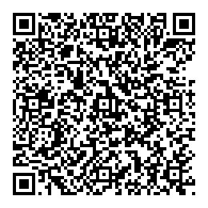
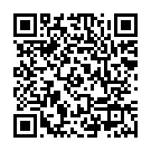
大推！好用的電子資源平台
12
電子書也有APP可以使用,借閱更方便
IOS APP
Android APP

Slide 86
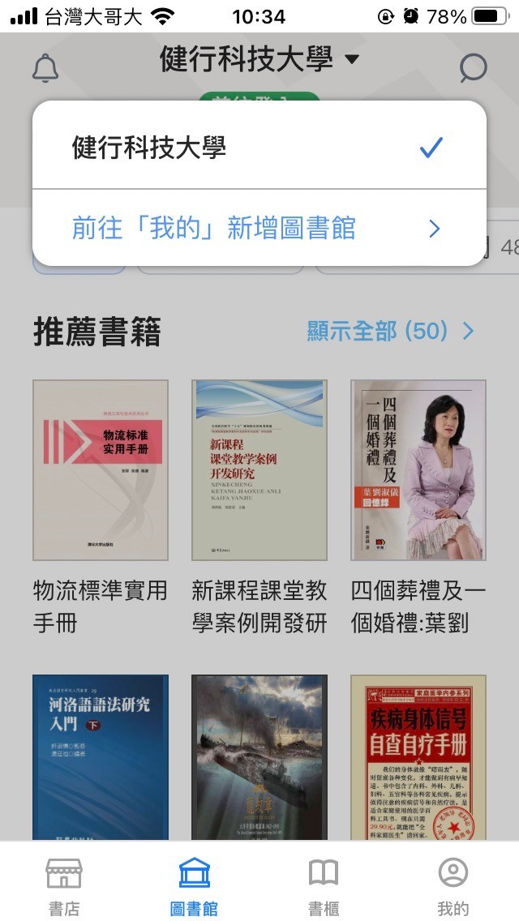
大推！好用的電子資源平台
13
手機APP操作演練
館別選擇要正確

Slide 87
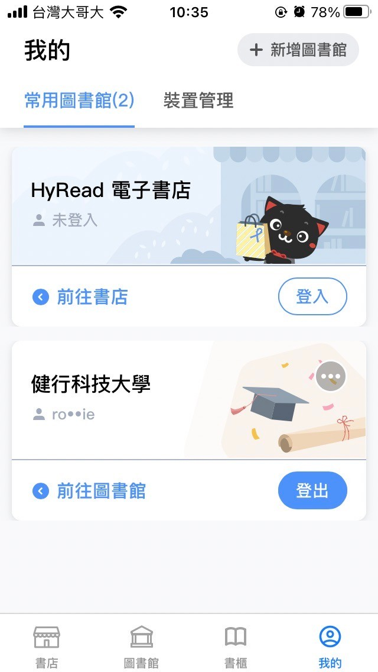
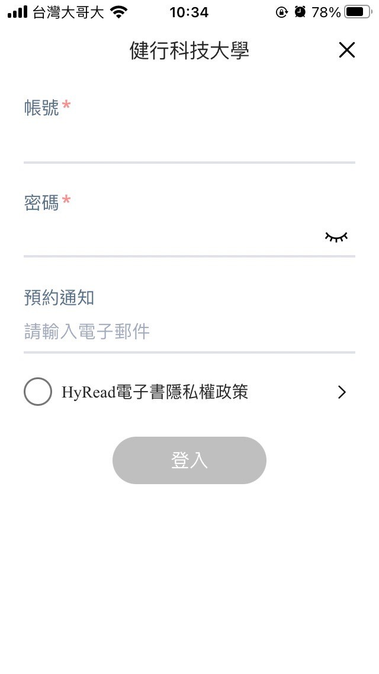
大推！好用的電子資源平台
14
手機APP操作演練
2
輸入學校電子郵件帳號密碼
3
1

Slide 88
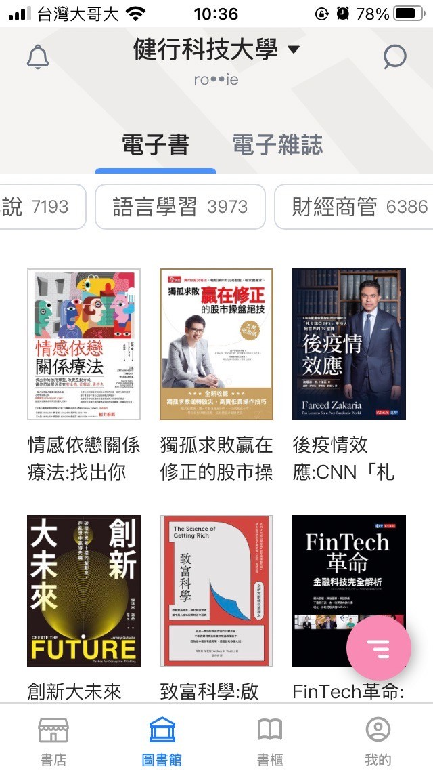
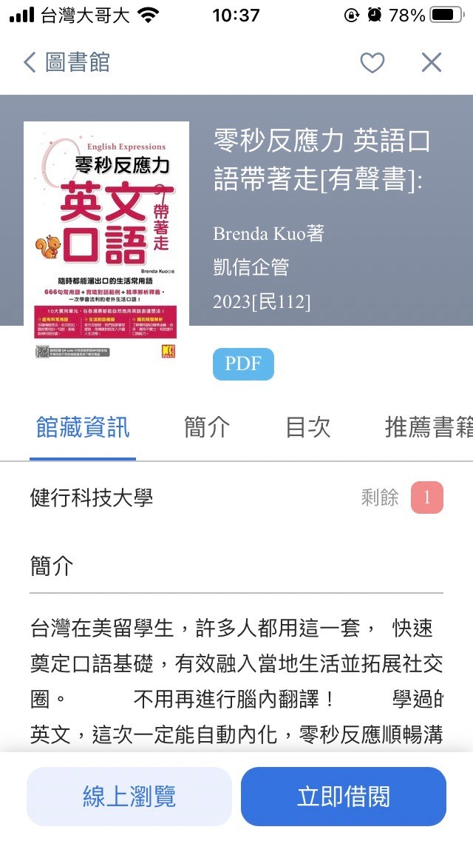
大推！好用的電子資源平台
14
手機APP操作演練
可按類別瀏覽或利用搜尋功能

Slide 89
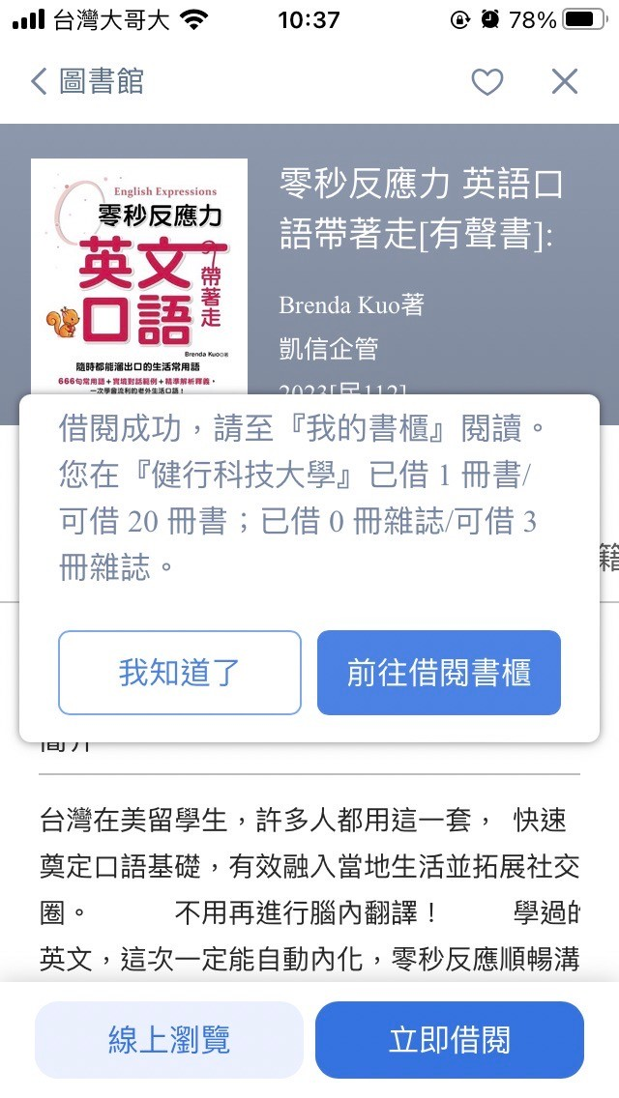
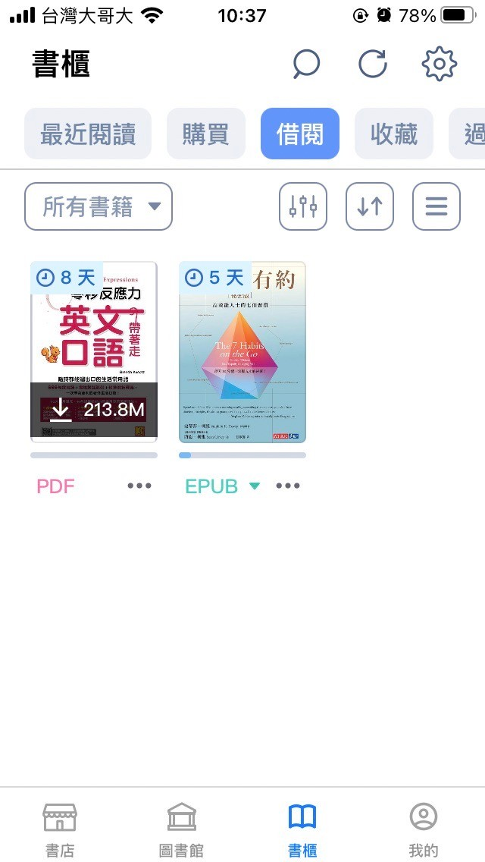
大推！好用的電子資源平台
14
手機APP操作演練

Slide 90
大推！好用的電子資源平台
14
手機APP操作演練

Slide 91
大推！好用的電子資源平台
14
手機APP操作演練
3
2
1

Slide 92
語言學習等各類圖書 PC,APP皆可以利用

Slide 94
語言學習雜誌韓語、日語、越語、西語、德語、法語為主 也有相當多其他種類的電子書、電子雜誌

Slide 95
網頁版
APP版
1
圖書館首頁www.lib.uch.edu.tw
1
安裝平台 APP
電子書平台
使用步驟
2
電子資源查詢→輸入平台名稱
2
新增圖書館
3
圖書館登入→輸入學校email帳號、密碼
4
點選「資源網址」進入電子書平台
1
平台登入→輸入學校email帳號、密碼
2
瀏覽→找到想看的電子書→借閱
3
查看借閱紀錄、還書

Slide 96
網頁版UDN
圖書館首頁→電子資源
輸入資源名稱
udn
點選資源網址
輸入 學校email帳號密碼
(學生資訊系統帳密)

Slide 97
網頁版UDN
輸入 學校email帳號密碼
(學生資訊系統帳密)
Notes:
首先一定要到圖書館的網頁(如果是從學校首頁要找圖書館它是會在行政單位底下)，進入圖書館首頁後，首先在快速連結的地方點選館藏查詢

Slide 98
網頁版UDN
瀏覽
查詢

Slide 99
網頁版UDN
瀏覽

Slide 100
網頁版UDN

Slide 101
網頁版UDN
Notes:
首先一定要到圖書館的網頁(如果是從學校首頁要找圖書館它是會在行政單位底下)，進入圖書館首頁後，首先在快速連結的地方點選館藏查詢

Slide 102
網頁版UDN

Slide 103
網頁版UDN

Slide 104
上一頁
下一頁
網頁版UDN

Slide 105
網頁版UDN
點擊顯示
工具列

Slide 106
網頁版UDN
工具列

Slide 107
網頁版UDN
以往紀錄

Slide 108
APP版UDN

Slide 109
APP版UDN
輸入學校名稱

Slide 110
APP版UDN
輸入 學校email帳號密碼
(學生資訊系統帳密)

Slide 111
APP版UDN

Slide 112
APP版UDN

Slide 113
APP版UDN

Slide 114
APP版UDN
長按封面

Slide 115
大推！好用的電子資源平台
練習4
請利用udn讀書館，借2本書。

Slide 116
如何使用電子資源
1
滑鼠移至欲借圖書封面→自跳出功能表中選擇”借閱”

Slide 117
如何使用電子資源
1
華藝線上圖書館
簡易查詢
進階查詢

Slide 118
如何使用電子資源
3
輸入關鍵字查找資料
資料太多時
可利用左邊縮小範圍查詢
有此圖可下載全文

Slide 119
感
謝
聆
聽
THANKS
健行科技大學圖書館

Slide 120
抽獎程式 https://tw.piliapp.com/random/wheel/

Slide 121
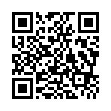
圖書館聯絡資訊
圖書館電子郵件信箱
lib@uch.edu.tw
其他聯絡方式
(03)4581196 轉學校分機3748～3758
FB
IG
圖書館FB/IG
各項公告、活動皆即時刊登如有問題，可私訊喵編

